Slide 1
NHIỆT LIỆT CHÀO MỪNG CÁC EM ĐẾN VỚI BÀI HỌC MỚI!

Slide 2
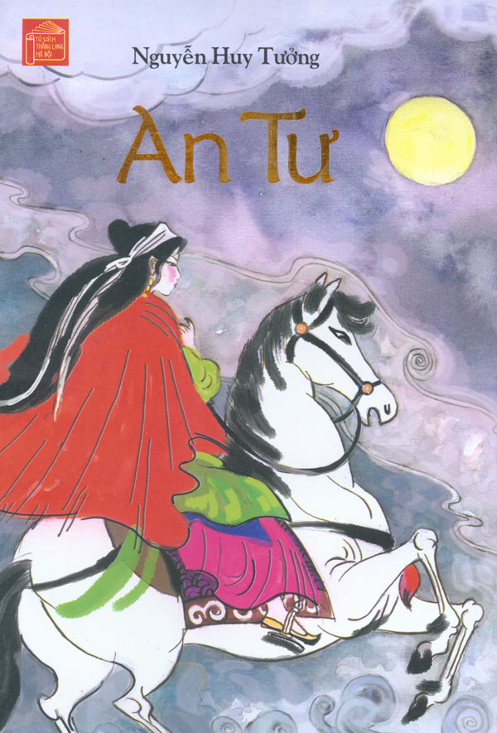
KHỞI ĐỘNG
Em hãy kể tên một cuốn truyện lịch sử mà em biết và hãy giới thiệu nội dung cuốn sách truyện đó

Slide 3
Bài 1: Câu chuyện của lịch sử
Nói và nghe
TRÌNH BÀY BÀI GIỚI THIỆU NGẮN VỀ MỘT CUỐN SÁCH
(CUỐN TRUYỆN LỊCH SỬ)

Slide 4
NỘI DUNG BÀI HỌC
Chuẩn bị bài nói
01
Trình bày bài nói
02
Trao đổi bài nói
03

Slide 5
CHUẨN BỊ BÀI NÓI
01

Slide 6
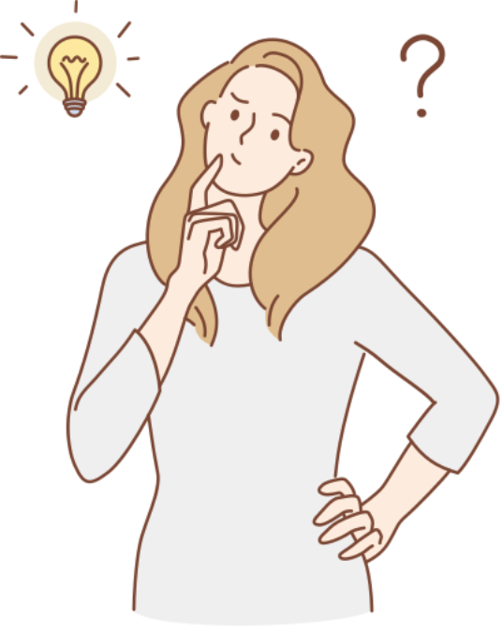
a. Yêu cầu
Em hãy nêu yêu cầu của bài nói về trình bày giới thiệu ngắn về một cuốn sách (cuốn truyện lịch sử)

Slide 7
Yêu cầu
Nêu được vấn đề cần nói cũng như vì sao em lại ấn tượng với cuốn truyện lịch sử đó
Trình bày những thông tin cơ bản về cuốn truyện lịch sử đó
Cuốn truyện đó cho em bài học gì?

Slide 8
b. Chuẩn bị bài nói
Đề tài:
Trình bày bài giới thiệu ngắn về một cuốn sách (cuốn truyện lịch sử)

Slide 9
Tên truyện, tên tác giả
Giới thiệu chung về cuốn truyện
Nhà xuất bản
Thời kì lịch sử được tái hiện
Giới thiệu nội dung của cuốn truyện
Tóm lược cốt truyện
Tìm ý và sắp xếp ý
Các sự kiện gắn với nhân vật chính và các nhân vật có liên quan
Nhận xét ngắn gọn một số nét nổi bật về nghệ thuật của cuốn truyện
Sự hấp dẫn của cách kể, khắc họa nhân vật
Đặc điểm ngôn ngữ kể chuyện và ngôn ngữ đối thoại…
Nêu một vài suy nghĩ của em về cuốn truyện

Slide 10
Lưu ý
Để tránh nói chung chung hoặc lan man, cần phải đặt tên cho bài nói
Tên bài thể hiện rõ điều muốn nói, cả về nội dung và định hướng

Slide 11
Lưu ý
Dàn ý phải có đủ 3 phần: Mở đầu, Triển khai, Kết thúc
Các thông tin cần ngắn gọn, sắp xếp mạch lạc, dễ trình bày bằng ngôn ngữ nói

Slide 12
TRÌNH BÀY BÀI NÓI
02

Slide 13
Giới thiệu rõ nhan đề bài nói, cho biết lí do lựa chọn cuốn sách
Nêu được những thông tin khái quát về cuốn sách như nội dung, thông tin năm xuất bản, tác giả
Lưu ý
Sử dụng hợp lí các từ ngữ then chốt như đã gợi ý trong SGK
Sử dụng các phương tiện phi ngôn ngữ nếu cần thiết

Slide 14
Bám sát dàn ý đã lập
Mở đầu
Triển khai
Kết luận
Nêu các thông tin chung về cuốn truyện
Trình bày các nội dung chính
Nêu một vài nét nổi bật về nghệ thuật
Nêu suy nghĩ của bản thân về ý nghĩa của cuốn truyện

Slide 15
Bảng nhiệm vụ
Hoạt động nói | Hoạt động nghe
Nội dung nói: Bài nói phải bám sát dàn ý và nêu được các thông tin cơ bản về cuốn truyện lịch sử (thời kì lịch sử diễn ra sự kiện, các nhân vật chính, quan hệ giữa các nhân vật…) Nêu được ý kiến đánh giá của bản thân về giá trị nội dung và nghệ thuật của cuốn truyện | Đối chiếu với yêu cầu phần nói của bài để có nhận định về bài nói Theo dõi để nắm bắt chính xác các sự kiện, nhân vật, câu chuyện mà người nói trình bày Ghi lại các ý để trao đổi khi người nói kết phúc phần trình bày
Cách thức nói: Ngôn ngữ nói phải rõ ràng Trình bày các thông tin về cuốn truyện mạch lạc, chính xác Kết hợp sử dụng các phương tiện hỗ trợ khác

Slide 16
TRAO ĐỔI BÀI NÓI
03

Slide 17
Phiếu đánh giá
STT | Nội dung đánh giá | Kết quả
 |  | Đạt | Chưa đạt
Mở đầu | Lời chào ban đầu và tự giới thiệu (nếu cần)
 | Giới thiệu vấn đề: Cuốn sách (truyện lịch sử) mà em ấn tượng
 | Nêu khái quát nội dung bài nói (có thể điểm qua các phần ý chính)
Nội dung chính | Trình bày những thông tin cơ bản của cuốn sách: (tên tác giả, tên truyện, nhà xuất bản, năm xuất bản, số trang….)
 | Trình bày nội dung của cuốn truyện
 | Nhận xét ngắn gọn một số nét nổi bật về nghệ thuật
 | Suy nghĩ của em sau khi đọc xong cuốn truyện

Slide 18
STT | Nội dung cần đạt | Kết quả
 |  | Đạt | Không đạt
Kết thúc | Tóm lược và nhấn mạnh nội dung trình bày
 | Nêu vấn đề thảo luận, mời gọi phản hồi từ phía người nghe
 | Cảm ơn và chào kết thúc
Kĩ năng trình bày, tương tác với người nghe | Sử dụng lời lẽ chân thành, tôn trọng người khác
 | Diễn đạt rõ ràng, gãy gọn, đáp ứng yêu cầu của bài nói
 | Tương tác tích cực với người nghe trong suốt quá trình nói
 | Phản hồi thỏa đáng những câu hỏi, ý kiến của người nghe

Slide 19
Sau khi nghe bài nói, em hãy trả lời các câu hỏi sau:
Cuốn truyện được giới thiệu có hấp dẫn không? Các thông tin xung quanh cuốn truyện đã được trình bày như thế nào, có giúp người nghe nắm được những nội dung cơ bản không?
Ngôn ngữ được sử dụng khi trình bày bài nói có mạch lạc, rõ ràng, dễ nghe không? Ngôn ngữ và các phương tiện khác phối hợp với nhau như thế nào? Sự tương tác giữa người nói với người nghe đã được chú ý chưa?

Slide 20
VẬN DỤNG
Em hãy trả lời câu hỏi sau:
Hãy viết bài văn ngắn giới thiệu về một cuốn sách (truyện lịch sử) mà em yêu thích

Slide 21
HƯỚNG DẪN VỀ NHÀ
Ôn tập: Nói và nghe
Trình bày giới thiệu về một cuốn sách (truyện lịch sử)
Soạn Văn bản
Thu điếu – Nguyễn Khuyến

Slide 22
TRÂN TRỌNG CẢM ƠN SỰ QUAN TÂM THEO DÕI CỦA CÁC EM!

